Slide 1
PODNIKÁNÍ V PRÁCI NT • živnostenské oprávnění • • oprávnění k poskytování zdravotních služeb •
Mgr. Martin Krobot
Ústav ochrany a podpory zdraví
MNLN071 – Legislativa v práci nutričního terapeuta se specializací
podzim 2019

Slide 2
Živnostenské oprávnění

Slide 3
Živnostenské oprávnění
řídí se živnostenským zákonem – č. 455/1991 Sb.
požadavky:
bezúhonnost
svéprávnost
1 000 Kč správní poplatek
NIC VÍC
Živnostenské oprávnění

Slide 4
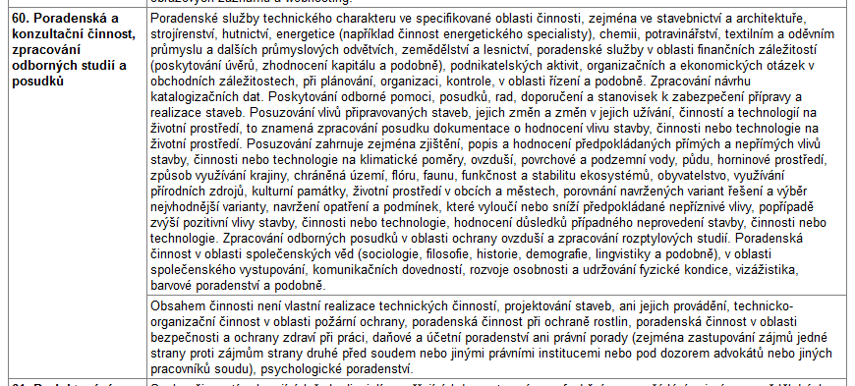
NV č. 278/2008 Sb.
Živnostenské oprávnění

Slide 5
Živnostenské oprávnění
Živnostenské oprávnění

Slide 6
ŽO ve výživovém poradenství
živnosti koncesované, vázané, řemeslné, volné
výživové poradenství vnímáno jako živnost volná
předmět podnikání
Výroba, obchod a služby neuvedené v přílohách 1 až 3 živnostenského zákona
obor činnosti
60. Poradenská a konzultační činnost, zpracování odborných studií a posudků
Legislativa
Živnostenské oprávnění

Slide 7
Vzdělání výživového poradce
není vyžadováno
kurzy pro výživové poradce
víkend až půl roku, některé akreditace MŠMT
rekvalifikační kurzy ÚP
od února 2019 povinnost standardizované závěrečné zkoušky
jen nově akreditované kurzy
Živnostenské oprávnění

Slide 8
Národní soustava kvalifikací
upravuje kvalifikační standardy neregulovaných profesí
hodnoticí standard
předpis toho, jak má vypadat zkouška
autorizované osoby
osoby oprávněné zkoušet
předem definovaná kritéria
sama o sobě nereguluje, ale kvalifikaci lze k regulaci využít
Živnostenské oprávnění

Slide 9
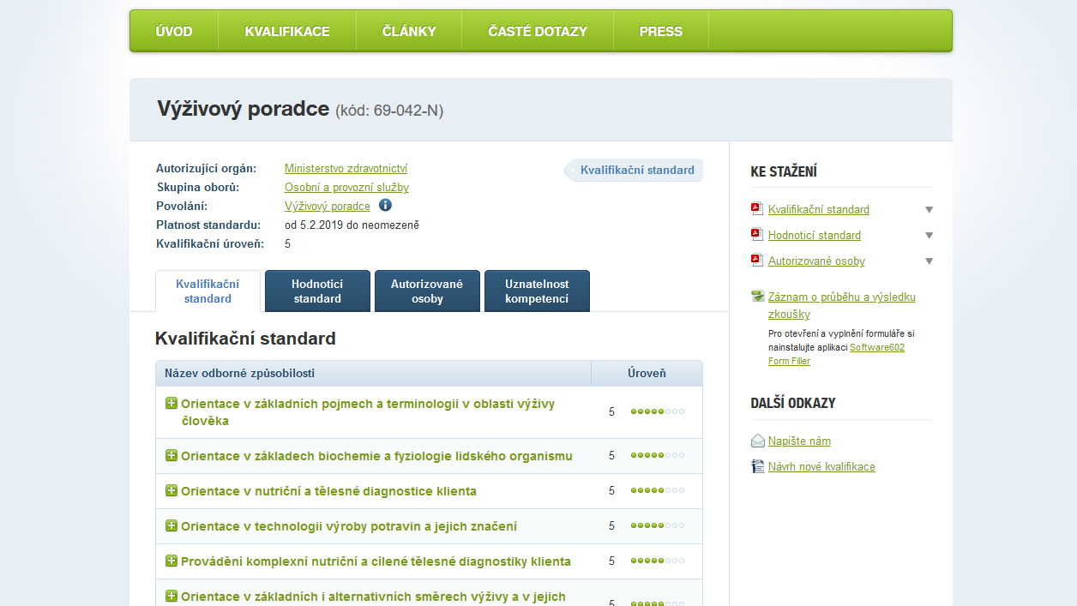

Slide 10
Vyjádření Živnostenského úřadu I
„Dle … zákona č. 455/1991 Sb., o živnostenském podnikání … živností není … činnost fyzických osob lékařů, zubních lékařů a farmaceutů, nelékařských zdravotnických pracovníků při poskytování zdravotních služeb a přírodních léčitelů.“
„… v případě činnosti výživového poradce, tedy činnosti realizované na živnost, nesmí být vykonávány žádné činnosti, jejichž výkon je vyloučen ze živnostenského podnikání a je výlučně svěřen osobě odborně způsobilé – zde nutričnímu terapeutovi.“
 poskytování zdravotních služeb
Živnostenské oprávnění

Slide 11
Vyjádření Živnostenského úřadu II
„Doplňujeme, že určitou pomůckou je skutečnost, že v rámci živností lze pracovat pouze se zdravými jedinci a bez navození léčebného procesu.“
Co je to léčebný proces?
Poskytuje soukromý NT zdravotní služby?
Živnostenské oprávnění

Slide 12
§ 2 odst. 2a, 2b zákona o zdr. službách
Zdravotními službami se rozumí:
poskytování zdravotní péče podle tohoto zákona zdravotnickými pracovníky, (…)
konzultační služby, jejichž účelem je posouzení individuálního léčebného postupu, popřípadě navržení jeho změny nebo doplnění, a další konzultace podporující rozhodování pacienta ve věci poskytnutí zdravotních služeb prováděné dalším poskytovatelem zdravotních služeb (dále jen „poskytovatel“) nebo zdravotnickým pracovníkem, kterého si pacient zvolil
Živnostenské oprávnění

Slide 13
§ 2 odst. 4a, 4b zákona o zdr. službách
Zdravotní péčí se rozumí:
soubor činností a opatření prováděných u fyzických osob za účelem
předcházení, odhalení a odstranění nemoci, vady nebo zdravotního stavu (dále jen „nemoc“),
udržení, obnovení nebo zlepšení zdravotního a funkčního stavu,
udržení a prodloužení života a zmírnění utrpení,
pomoci při reprodukci a porodu,
posuzování zdravotního stavu,
preventivní, diagnostické, léčebné, léčebně rehabilitační, ošetřovatelské nebo jiné zdravotní výkony prováděné zdravotnickými pracovníky (dále jen „zdravotní výkon“) za účelem podle písmene a)
Živnostenské oprávnění

Slide 14
Poskytuje soukromý NT zdravotní služby?

Slide 15
ICD-10, E65–E68:
Obesity and other hyperalimentation

Slide 16
Oprávnění k poskytování zdravotních služeb

Slide 17
Oprávnění k poskytování zdr. služeb
tzv. podnikání podle zvláštních předpisů (zdravotníci, právníci, daňoví poradci aj.)
řídí se zákonem o zdravotních službách – č. 372/2011 Sb.
„živnosťák“ pro zdravotníka
vydává odbor zdravotnictví místně příslušného krajského úřadu
souvisí s registrací nestátního zdr. zařízení
Oprávnění k poskytování zdravotních služeb

Slide 18
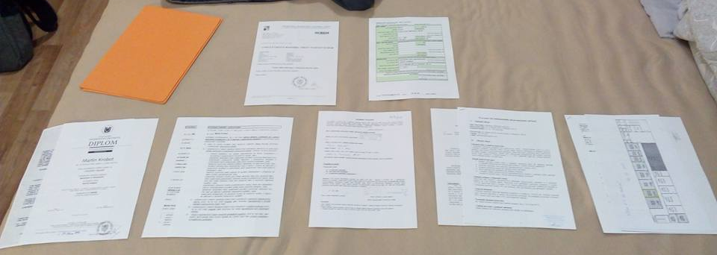
8
9
1
2, 3
4
5, 6
7
1 – doklad o vzdělání
2 – prohlášení k § 17
3 – prohlášení o vybavení
4 – lékařská prohlídka
5 – provozní řád
6 – stanovisko KHS k řádu
7 – doklad o možnosti využívat prostory
8 – výpis z rejstříku trestů
9 – žádost o OPZS
+ pojištění profesní odpovědnosti

Slide 19
Pojištění profesní odpovědnosti
pojištění škody způsobené pacientovi
nutné doložit KÚ do 15 dnů od vydání OPZS
např. Kooperativa
pojištění pro poskytovatele zdravotních služeb
úhrada 2 800 Kč/rok při pojistné částce 1 000 000 Kč
Legislativa
Oprávnění k poskytování zdravotních služeb

Slide 20
Vyhláška 92/2012 Sb.
o požadavcích na minimální technické a věcné vybavení zdravotnických zařízení a kontaktních pracovišť domácí péče
místnosti, výměra prostor, vybavení čekárny apod.
vybavení ambulance společné + specifické
Oprávnění k poskytování zdravotních služeb

Slide 21
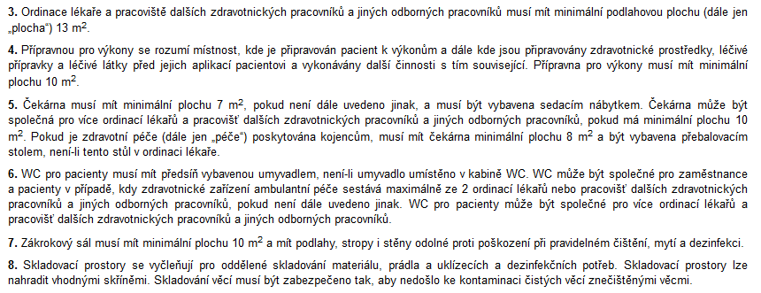

Slide 22
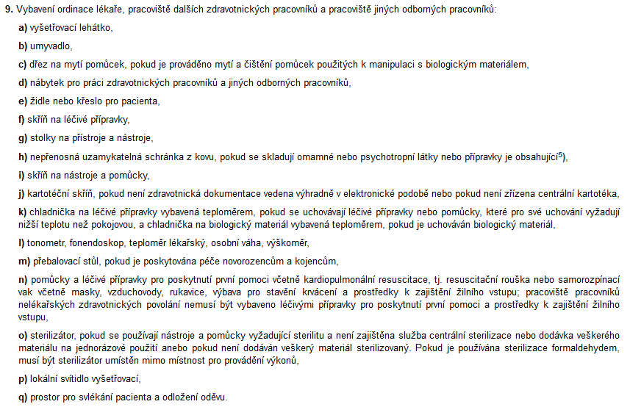

Slide 23
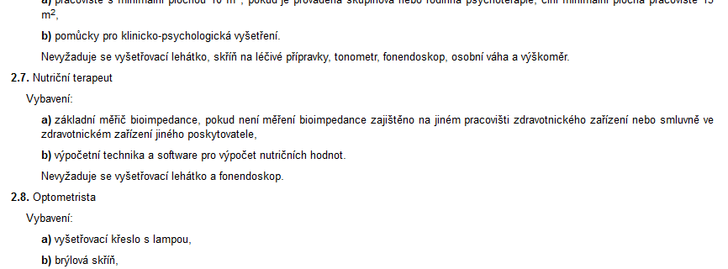

Slide 24
Vyhláška 98/2012 Sb.
o zdravotnické dokumentaci
vedení, označování, archivace a likvidace
povinné náležitosti hlavičky a textu zprávy
Oprávnění k poskytování zdravotních služeb

Slide 25
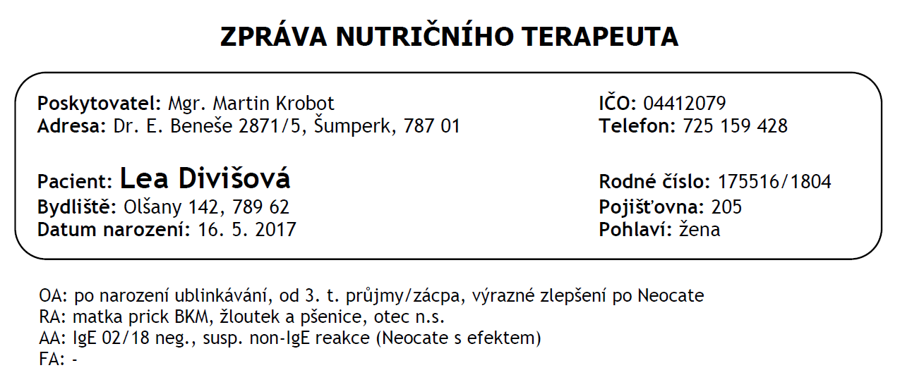

Slide 26
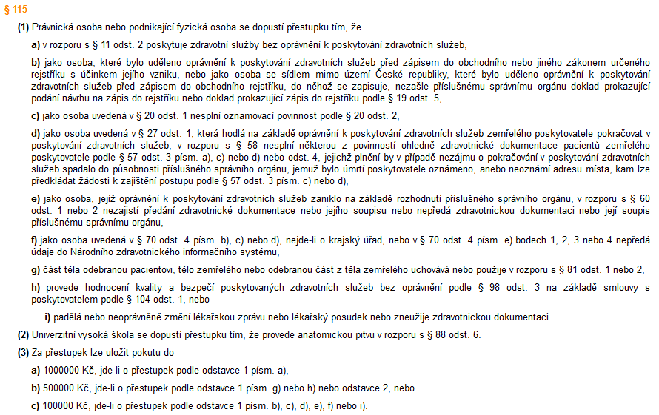

Slide 27
Tak dobře. Ale co z toho budu mít?
smlouva s pojišťovnou
legislativně v pořádku
identita zdravotníka
náročné papírování
spousta požadavků
nižší výdajový paušál
Oprávnění k poskytování zdravotních služeb

